Slide 1

EQUIPOS DE PROTECCIÓN INDIVIDUAL (EPIs)

Slide 2
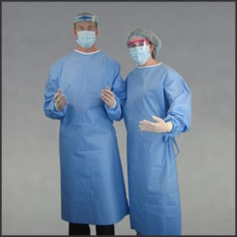
EPIs
Los equipos de protección individual (EPI) son prendas de vestir o accesorios destinados a proteger a la persona que los lleva frente a riesgos que puedan amenazar su seguridad o su salud.
En el ámbito sanitario se usan especialmente como barrera para evitar la transmisión de m.o. y, por lo tanto, de enfermedades infecciosas.

Slide 3
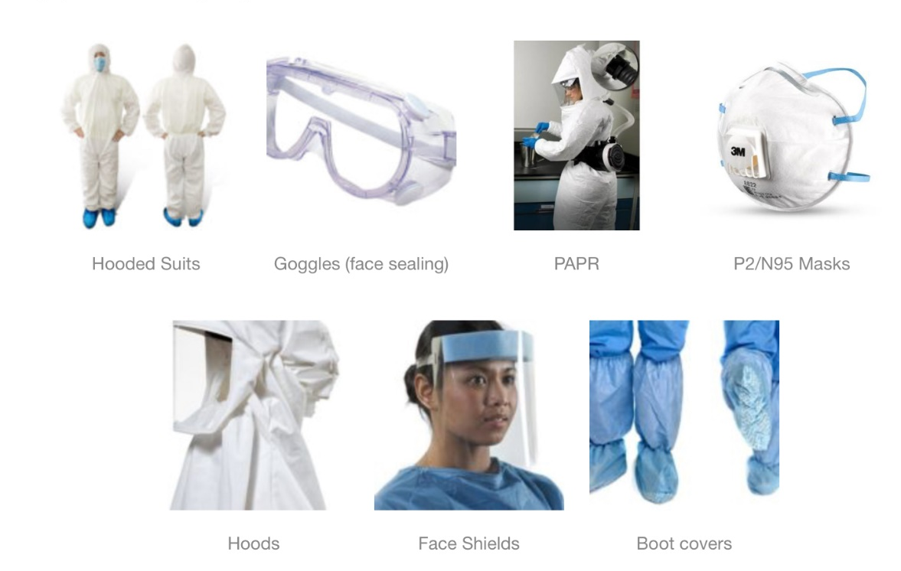
EPIs
Las más usadas son: calzas, gorro, mascarilla, bata y guantes. Además, pueden utilizarse gafas o pantallas protectoras, de material transparente y rígido, que se emplean como protección del médico o del profesional sanitario que interviene en procedimientos en los que puede haber salpicaduras de fluidos orgánicos, u otros riesgos para la conjuntiva ocular.

Slide 4
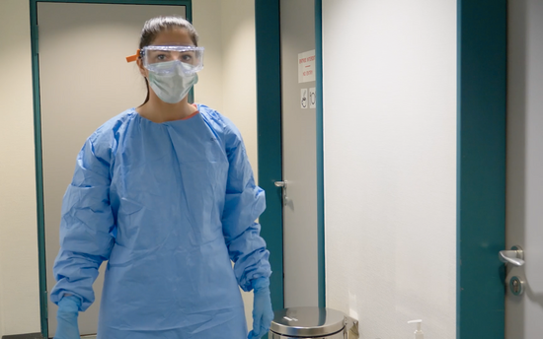
EPIs
El orden de colocación de las prendas necesarias para la asepsia quirúrgica, que se realizará después del lavado higiénico de manos, es éste:
  1. Colocación de las calzas.
  2. Colocación del gorro.
  3. Colocación de la mascarilla.
  4. Lavado quirúrgico de manos (cuando se requiera asepsia quirúrgica).
  5. Colocación de la bata.
  6. Colocación de los guantes.

Slide 5
COLOCACIÓN DE PRENDAS DE AISLAMIENTO
Si hubiera que utilizar sólo algunas de estas prendas, según el aislamiento o las precauciones descritas, se colocarán siguiendo el orden general mencionado y sin olvidar nunca el lavado de manos.
En la asepsia quirúrgica, además de lo descrito anteriormente, deben tenerse en cuenta los aspectos siguientes:
  Antes de la colocación de las calzas, debe cambiarse el calzado, de manera que éste sea de uso exclusivo para el área quirúrgica.
  Después de la colocación de la mascarilla, y antes de ponerse la bata, se realizará el lavado quirúrgico de las manos.
  Se deben extremar las precauciones para evitar la contaminación accidental.

Slide 6
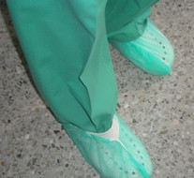
CALZAS
Se utilizan para cubrir el calzado y evitar la contaminación, en los casos siguientes:
  Intervenciones quirúrgicas.
  Aislamiento de pacientes infecciosos o inmunodeprimidos.
  y en todas las situaciones en las que son necesarias unas condiciones de asepsia.
Protocolo de actuación
  Sujetar las calzas con los dedos por su parte interna, estirando de la goma para abrirla.
  Introducir el pie calzado a través de la goma.
  Colocar/as de forma que el calzado quede totalmente cubierto y protegido.
  Para retirar/as, sujetar de la goma y sacar el pie; después, desecharlas en los contenedores específicos para ello.

Slide 7
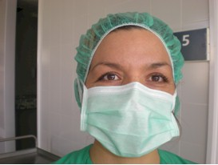
GORRO
El pelo puede ser vehículo de microorganismos patógenos. Los gorros evitan contaminaciones producidas por la caída de cabellos y caspa. Son desechables y se utilizan por el personal del área quirúrgica y en habitaciones de aislamiento de protección o inverso.
Las personas con el pelo largo han de recogérselo previamente. El gorro se sujeta por su parte interna y se coloca recogiendo todo el cabello en su interior. Si lleva cintas, se atan en la parte posterior de la cabeza.

Slide 8
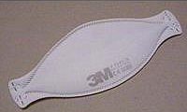
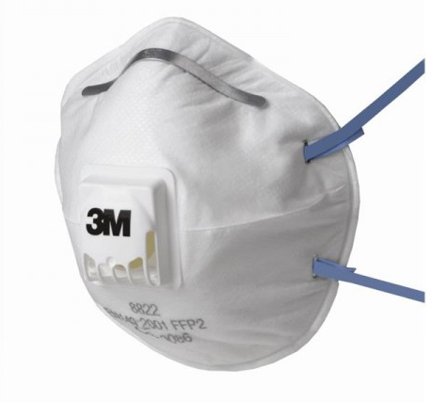
MASCARILLA
El personal sanitario utiliza la mascarilla para impedir el paso de los microorganismos desde el aire a sus vías respiratorias y también para no emitir sus microorganismos al medio ambiente.
No deben humedecerse ni usarse durante más de dos horas, porque pierden su eficacia.
Las mascarillas pueden ser:
  Quirúrgicas: son desechables (papel, tela).
  De protección, de alta filtración (eficacia) o respiradores de partículas: más eficaces que las anteriores, retienen cualquier tipo de partículas en suspensión. A veces tienen válvula de exhalación, en cuyo caso sólo se podrán utilizar con finalidad autoprotectora
Se utilizan en estas situaciones:
  En el quirófano y habitaciones de aislamiento.
  En la manipulación de materiales estériles o contaminados (si emiten vapores).
  En laboratorios de análisis clínico, microbiológico y de anatomía patológica.

Slide 9
MASCARILLA
La mascarilla debe cambiarse cuando se humedezca. Sólo deben manipularse las cintas, no se debe introducir en el bolsillo para su posterior colocación ni se colgará del cuello.
Si se usan gafas se ajustarán sobre la mascarilla una vez colocada ésta.
Una mascarilla se coloca de la siguiente forma:
  1. Poner la mascarilla sobre la nariz y la boca y atar las dos cintas superiores sobre la parte posterior de la cabeza.
  2. Atar las dos cintas inferiores sobre la base de la cabeza, de forma que quede ajustada correctamente a la cara. Adaptar el puente de metal (si lo tiene) sobre la parte superior de la nariz. Asegurarse de que la mascarilla cubre totalmente la barbilla (mentón), boca y nariz. Una vez colocada, hay que procurar no hablar mucho ni toser o estornudar.

Slide 10
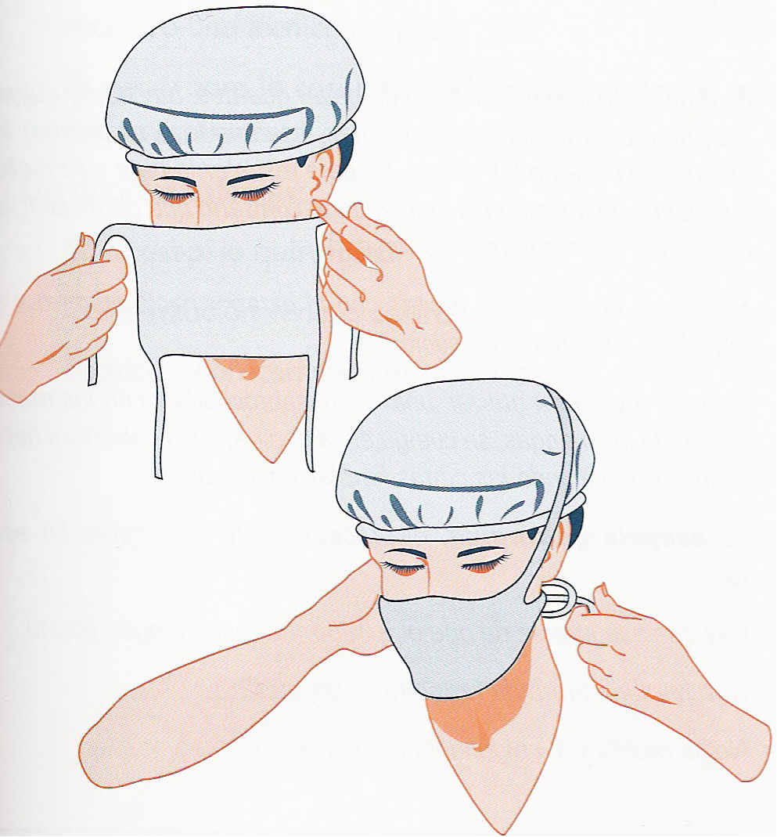
MASCARILLA
Si la mascarilla lleva gomas (en vez de cintas)
  Colocarla en la palma de la mano y pasar la banda superior por encima de la cabeza, de tal forma que quede por encima de las orejas.
  Pasar la banda inferior por la cabeza, colocándola por debajo de las orejas (en la nuca).
  Si lleva pieza metálica, se coge entre los dedos para ajustar a la nariz, apretando a ambos lados a la vez.
Para retirar la mascarilla primero se desatan las cintas inferiores, después las superiores y luego se dobla la mascarilla uniendo un borde con el otro con el exterior hacia dentro.

Slide 11
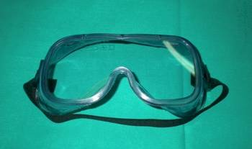
GAFAS
Se está generalizando el uso de gafas y pantallas como protección de la mucosa conjuntival. Se usan las gafas y pantallas cuando se utilizan técnicas que producen aerosoles, cuando hay riesgo de salpicaduras de sangre o de líquidos orgánicos

Slide 12
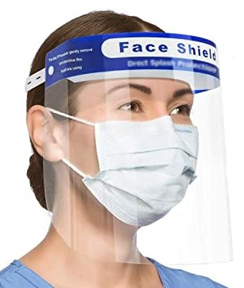
PANTALLA DE PROTECCIÓN FACIAL
Tiene como objetivo evitar posibles contagios directos por salpicaduras de sangre, saliva u otros fluidos.

Slide 13
BATA
La bata se utiliza para proteger nuestra ropa de la contaminación exterior y para que el paciente no se contamine con los gérmenes que podamos portar. Lo ideal es utilizar batas estériles de un solo uso, desechables, con puño elástico, abertura en la espalda y cierre mediante cintas o corchetes. La bata ha de cambiarse diariamente.
Se utiliza bata en unidades de aislamiento y en el área quirúrgica. En ambos casos el procedimiento de colocación de la bata es similar; la única diferencia es que en quirófano una segunda persona nos ayuda a atar la bata.

Slide 14
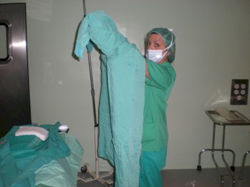
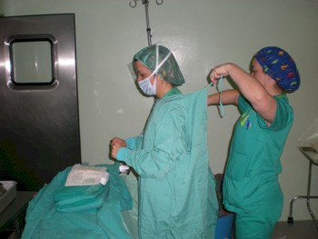
BATA
Para colocarse la bata:
  1. Se coge por el borde interior del cuello o por las cintas con las dos manos y se desdobla, de forma que la abertura mire hacia nosotros. En ningún momento tocaremos la parte exterior de la bata (se consideraría contaminada).
  2. Con los brazos elevados (manos a la altura de los hombros) introducimos las manos por las mangas. Si se trata de puños elásticos por los que no entran las manos con facilidad, se saca la mano derecha del puño estirando la manga con la mano izquierda cubierta todavía. Con la mano derecha ya fuera se saca la otra tirando de la parte interna del puño.
  3. Se anudan las cintas del cuello y de la cintura.

Slide 15
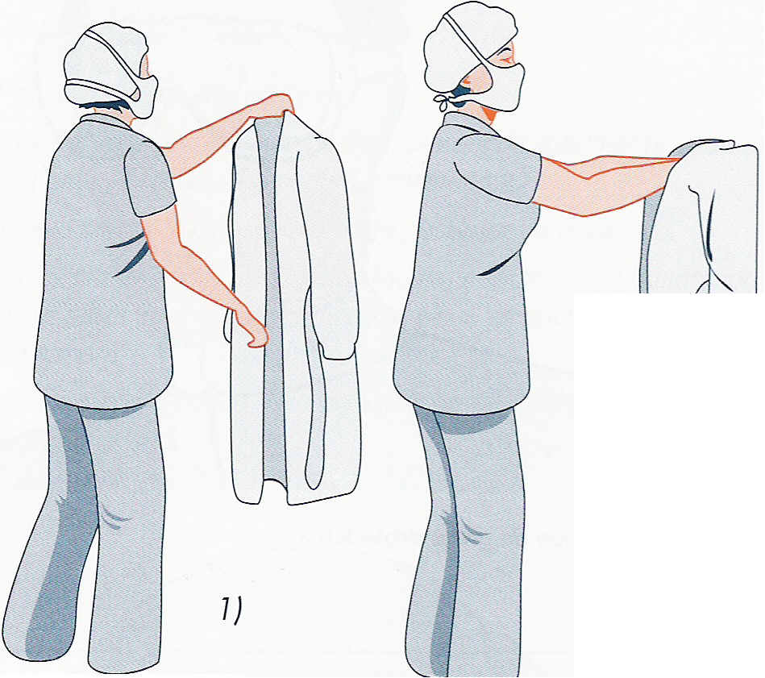
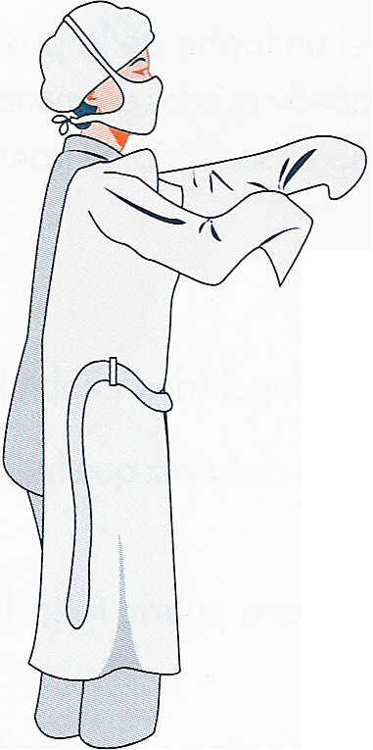
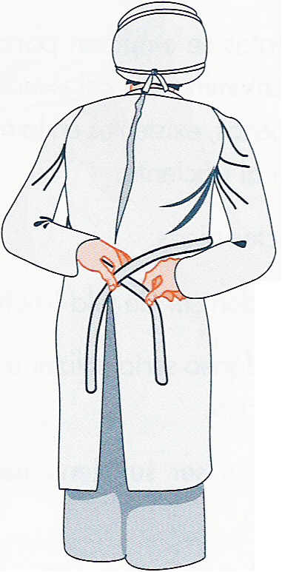
BATA
Para quitarse la bata en caso de llevar los guantes puestos, primero se quitan éstos. Luego se desatan las cintas, se meten las manos en las mangas y se dobla con el exterior hacia dentro.

Slide 16
GUANTES
La finalidad del uso de guantes es crear una barrera entre las manos y los materiales que éstas tocan. Sirven para que el personal sanitario se proteja de posibles contagios y para manipular material estéril sin contaminarlo, así como para reducir la transmisión de microorganismos presentes en las manos del personal sanitario a los pacientes.
Tipos de guantes: en función del material con el que estén fabricados, pueden ser:
  De plástico: son desechables; están limpios, pero no estériles y son de talla única.
  De látex: también son desechables; pueden ser estériles y no estériles.
  Otros: nitrilo, vinilo, PVC, neopreno, elastireno, tactilón, poliisopropeno… Como alternativa en alergia al látex o cuando se requiere una mayor resistencia y protección frente a microorganismos o agentes químicos.

Slide 17
GUANTES
Se utilizan:
Los guantes limpios no estériles:
  Después del lavado de manos.
  Maniobras y procedimientos no invasivos, pero que requieran el contacto con líquidos, secreciones, sangre, curas, materiales y objetos contaminados, etc.
  Es decir, para la casi totalidad de actividades de asistencia sanitaria.
Los guantes estériles:
  En la asepsia quirúrgica.
  Cateterización venosa central.
  Técnicas y procedimientos invasivos.
  En el aislamiento protector o inverso.

Slide 18
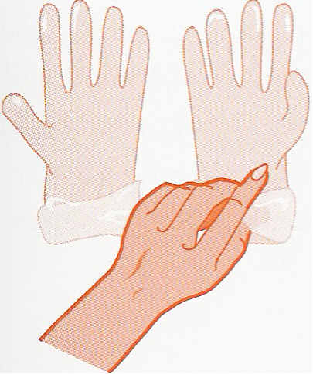
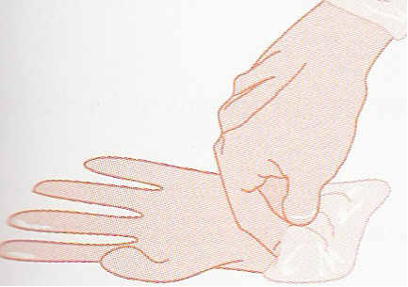
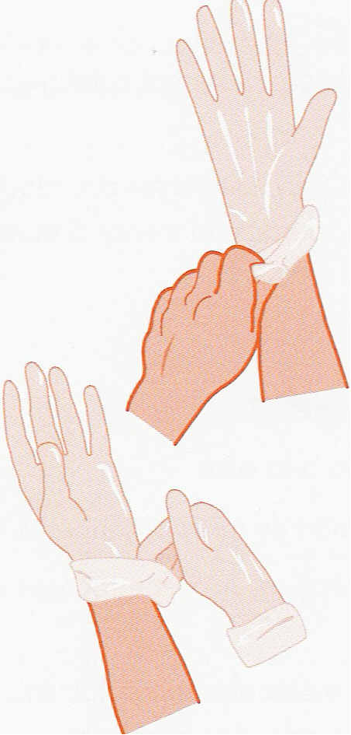
COLOCACIÓN DE GUANTES ESTÉRILES
Los guantes son la última prenda que se coloca después de la bata, las gafas, la mascarilla, las calzas, el gorro, y por supuesto, del lavado de manos. Es también la primera prenda en quitarse.
Los guante estériles se colocan de la siguiente manera:
  Previo lavado de manos, una segunda persona abre el paquete de los guantes dejándolo junto a nosotros sobre una mesa.
  Con la mano izquierda se coge el guante derecho por el doblez y se levanta. Hay que tener en cuenta que no debemos tocar la parte externa del guante.
  Se introduce la mano derecha en el guante.
  Con la mano derecha (ya enguantada) se coge el guante izquierdo por debajo del doblez de éste y se levanta para introducir la mano izquierda.
  Se desdoblan los puños de ambos guantes, cuidando de tocar sólo el exterior de los mismos.
Para quitarlos se retira el primer guante tocándolo sólo por el exterior, y el segundo con la mano desenguantada sin tocar el exterior.

Slide 19
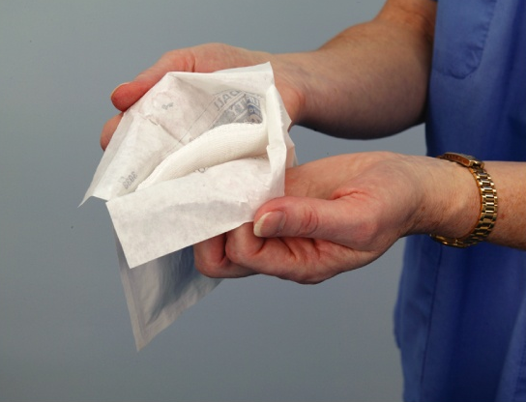
COLOCACIÓN Y RETIRADA DE GUANTES ESTÉRILES

Slide 20
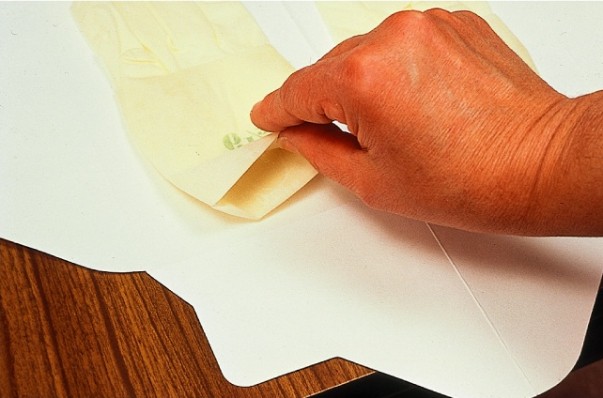
COLOCACIÓN Y RETIRADA DE GUANTES ESTÉRILES

Slide 21
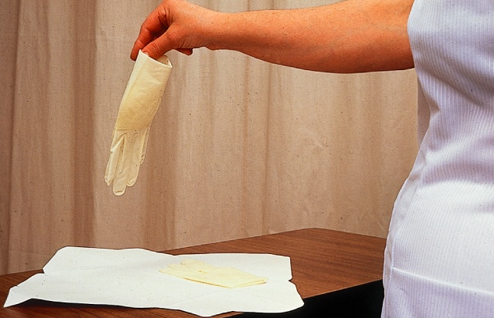
COLOCACIÓN Y RETIRADA DE GUANTES ESTÉRILES

Slide 22
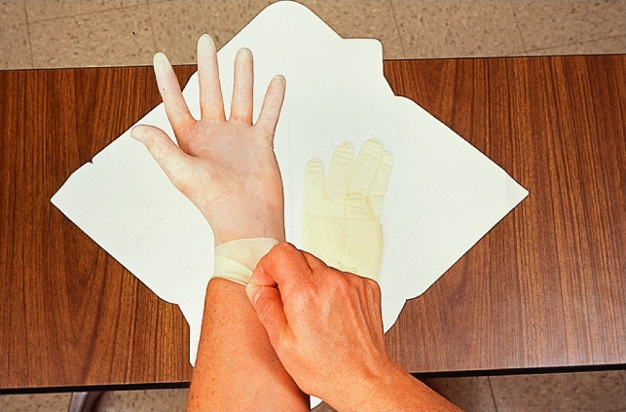
COLOCACIÓN Y RETIRADA DE GUANTES ESTÉRILES

Slide 23
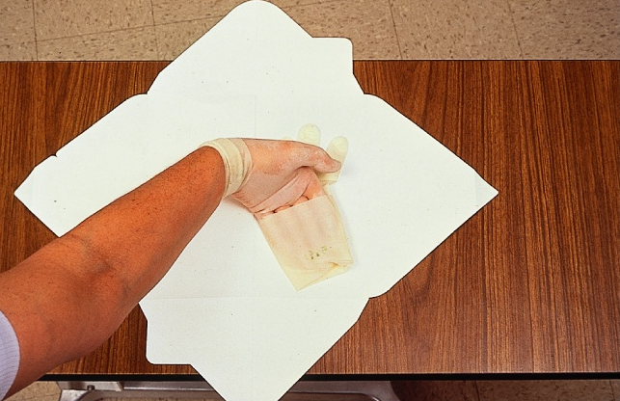
COLOCACIÓN Y RETIRADA DE GUANTES ESTÉRILES

Slide 24
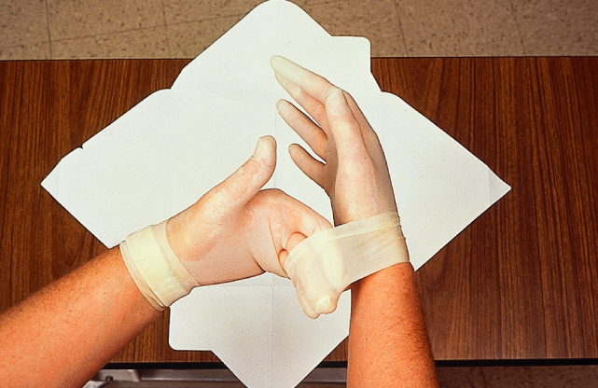
COLOCACIÓN Y RETIRADA DE GUANTES ESTÉRILES

Slide 25
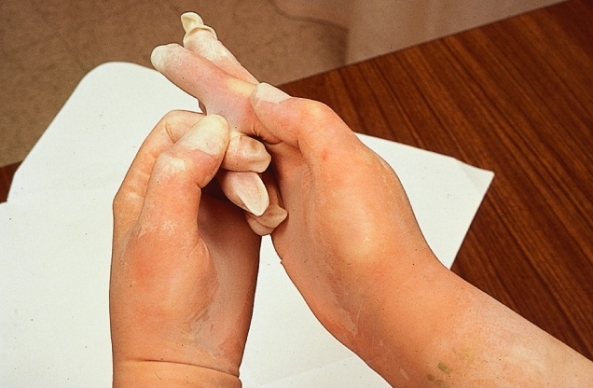
COLOCACIÓN Y RETIRADA DE GUANTES ESTÉRILES

Slide 26
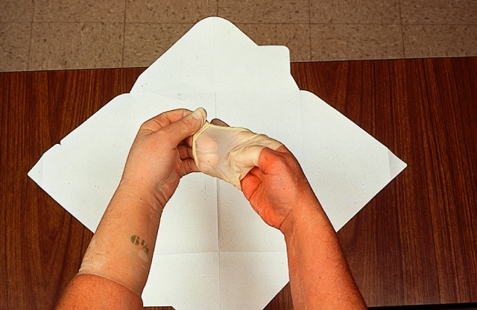
COLOCACIÓN Y RETIRADA DE GUANTES ESTÉRILES

Slide 27
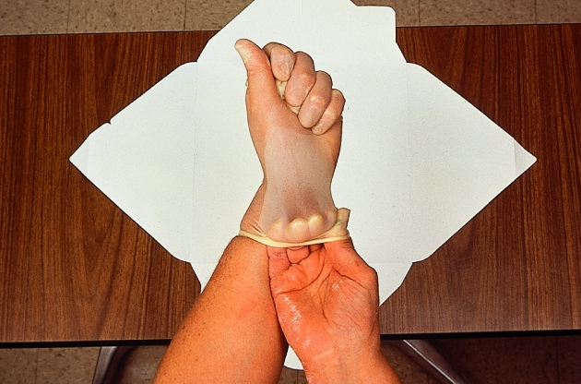
COLOCACIÓN Y RETIRADA DE GUANTES ESTÉRILES

Slide 28
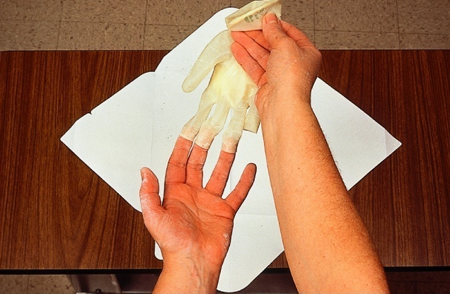
COLOCACIÓN Y RETIRADA DE GUANTES ESTÉRILES

